Slide 1
Выступление: Мастер-класс “Речеторика”
Методические рекомендации по использованию игровых приемов в театрализованной деятельности в процессе социально-коммуникативного развития детей дошкольного возраста

Slide 2
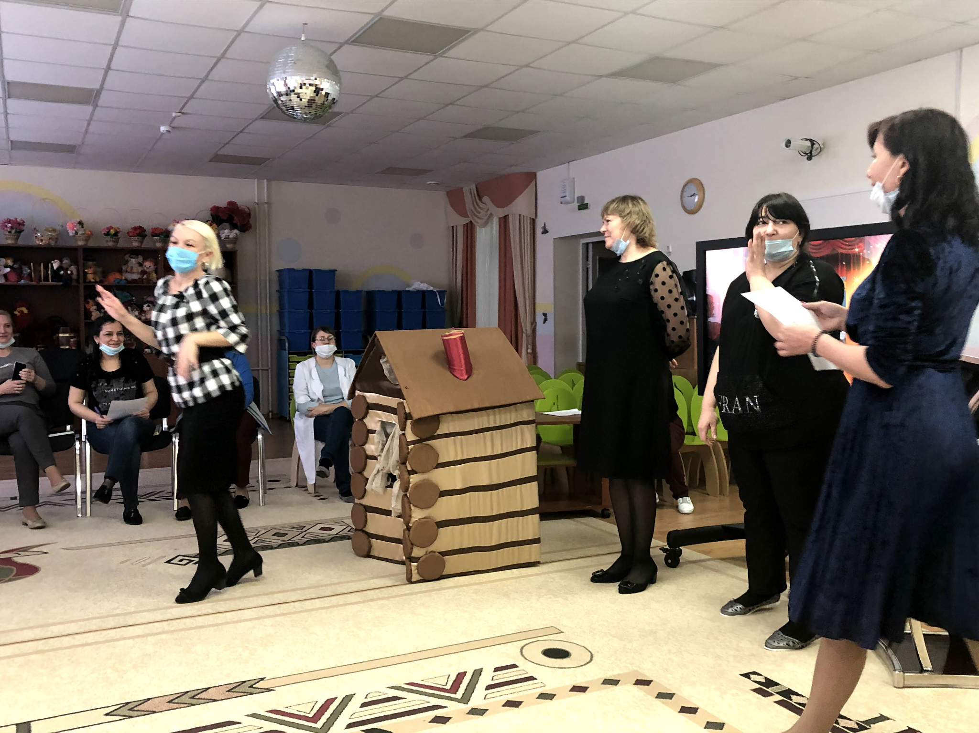
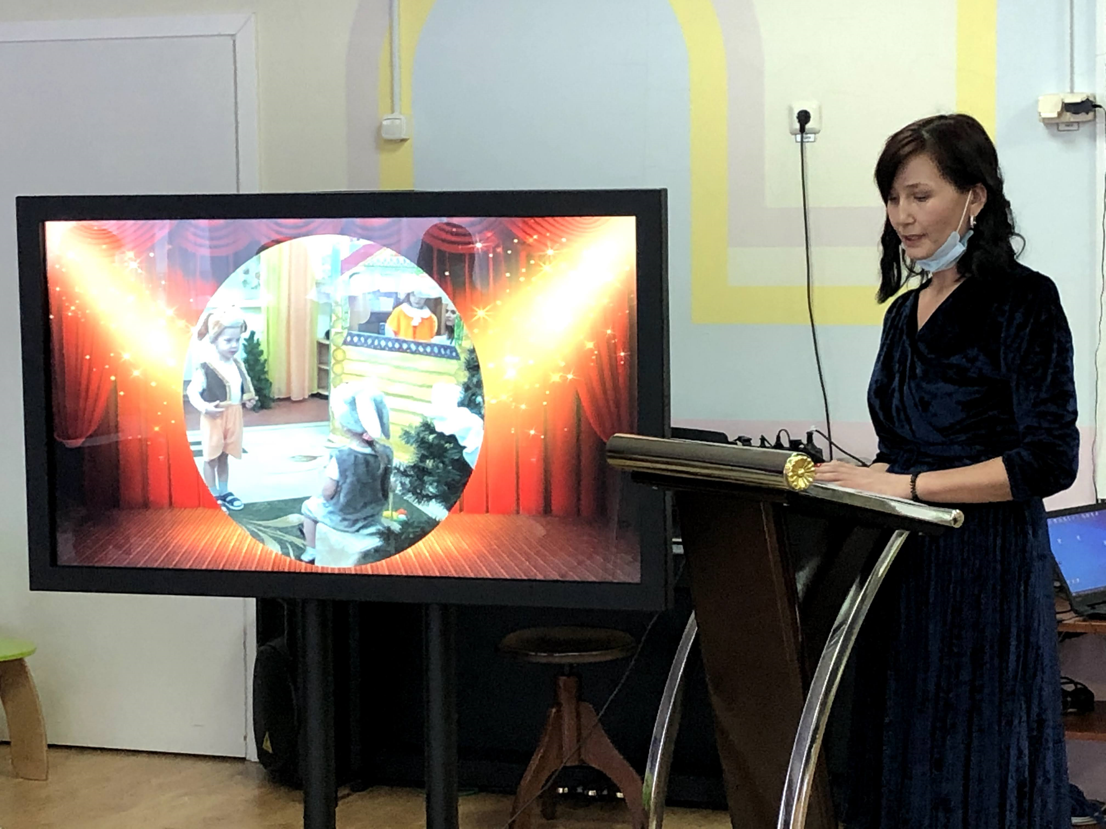

Slide 3
